Slide 1
Sigmoid
Relu
Weight Initialization
Notes:
안녕하세요. 4조 문인균입니다.
화면에 보이는 세가지 키워드는 오늘 제가 소개할 것들인데요, 오늘의 발표를 간단하게 요약하자면 기울기 소실을 어떻게 해결해나갈 것이냐 하는 것입니다.
활성화함수로써의 시그모이드 함수는 기울기 소실문제가 크게 발생하기 때문에 그에대한 대체제로 렐루함수를 사용하고, 그와 더불어 처음 시작 가중치를 적절하게 초기화해준다면 모델의 성능이 훨씬 향상된다 하는 것입니다.

Slide 2
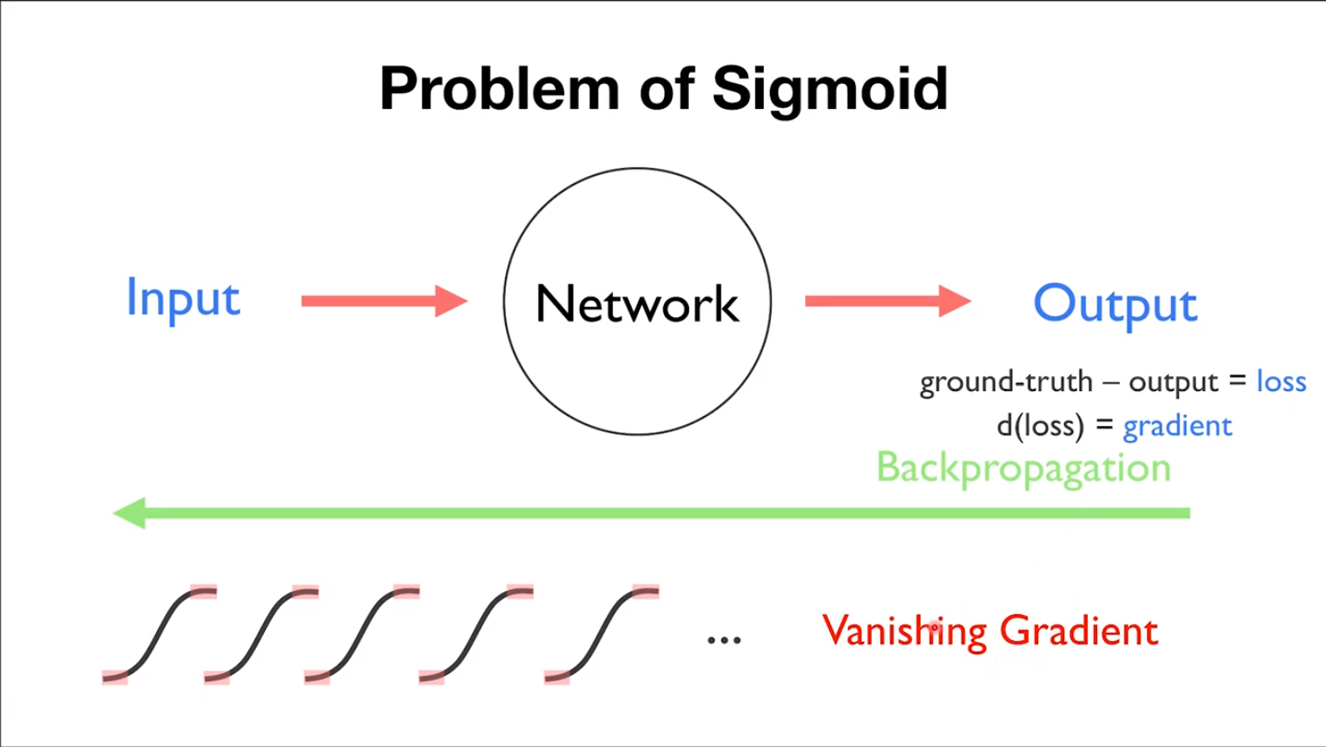
Notes:
뉴럴 네트워크는 인풋을 받아 순전파 하는 과정을 통해 아웃풋을 도출한다.
실제 정답과 예측의 차이(로스)를 미분한 것(그래디언트)을 역전파하여 네트워크를 학습한다.
여기서 로스함수 그래프에서 기울기는 그래디언트 라고 할 수 있다.
시그모이드 함수는 양 극단의 미분값이 0에 가까운 매우 작은 값을 가지고 있음을 알 수 있다. 따라서, (깊은 네트워크의 경우)그래디언트를 전달받아 학습하는데 이 값이 굉장히 작으면 학습이 제대로 안 된다는 문제가 발생합니다.
-> 그래디언트 소실
입력층에 가중치들이 업데이트가 제대로 되지 않으면서 최적의 모델을 찾을 수 없게 된다.

Slide 3
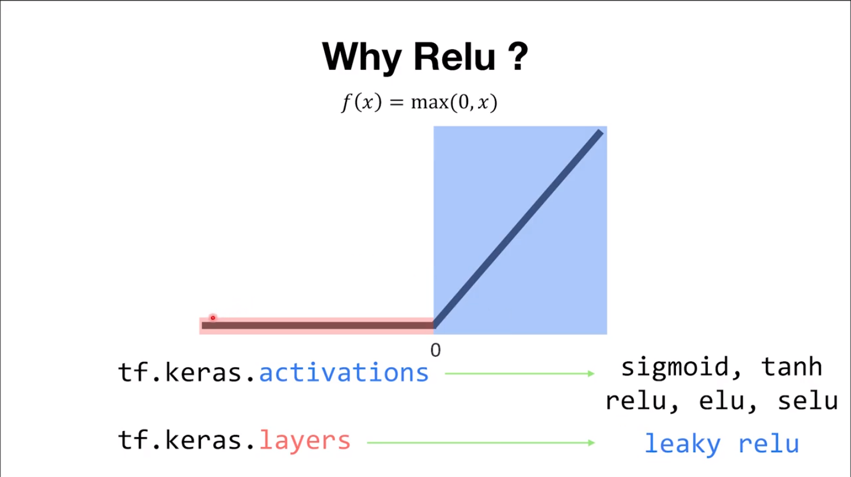
Notes:
렐루는 0을 넘는 값에 대해서 그 미분값이 1이다. 그렇기 때문에 네트워크가 깊어도 그래디언트가 잘 전달된다.
렐루의 문제점, 0보다 작은 음수의 값을 가질 때.
이와같은 경우, 그래디언트가 전달이 되지 않는 것을 알 수 있다.
그러나 많은 사람들이 렐루를 쓰는 이유 – 간단하며 좋은 성능향상을 일으키기 때문

Slide 4
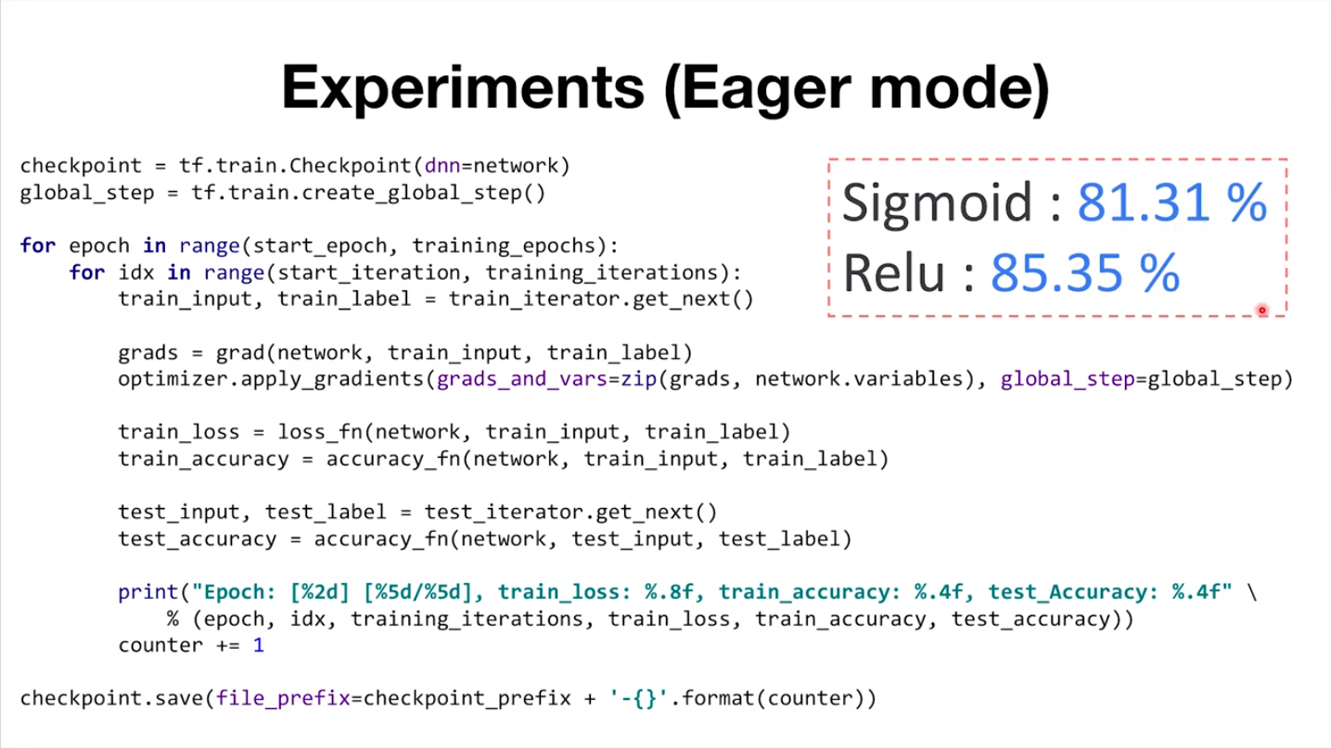
Notes:
에포크를 1로 설정했을때 활성화 함수만 바꾸었을 뿐인데, 성능이 4%정도 향상된 것을 확인할 수 있다.

Slide 5
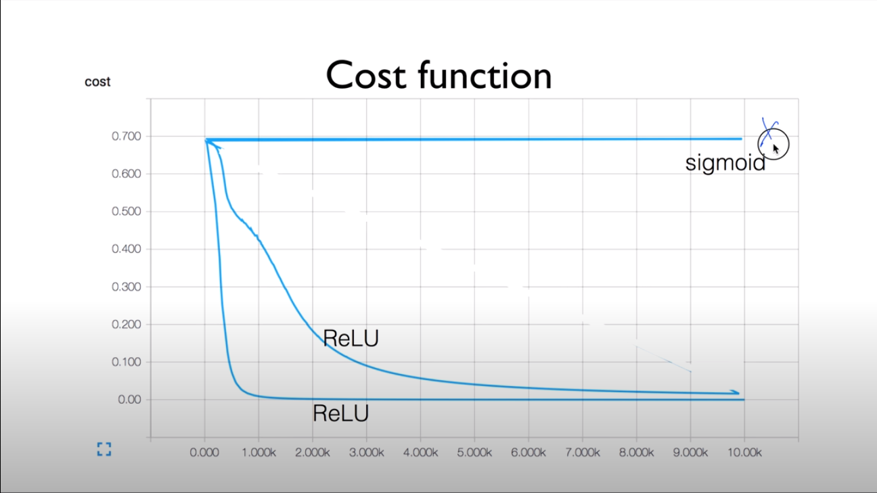
ㅇ
Notes:
렐루를 여러 번 돌려봤더니 값이 약간 달라지긴 했지만, 전반적으로 코스트가 빠르게 떨어진다.
왜 이렇게 렐루가 차이가 날까?

Slide 6
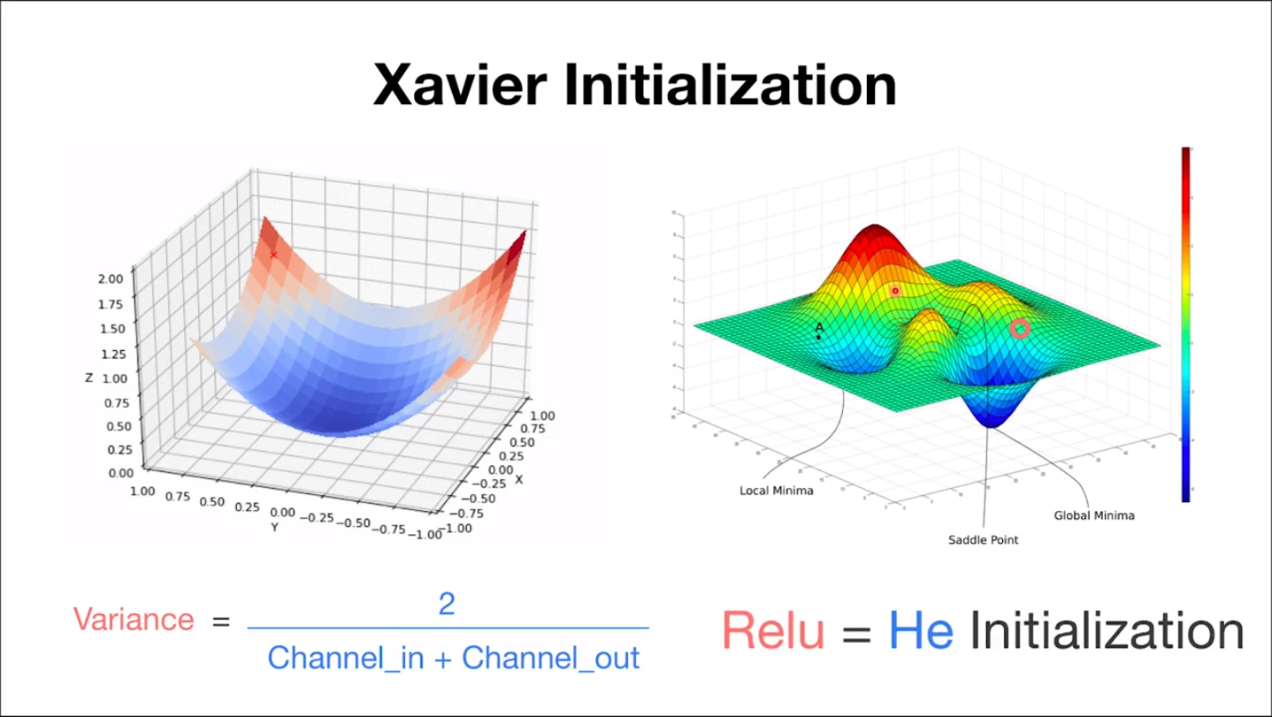
Notes:
제프리 힌튼 교수는 기울기가 소실되는 문제의 원인 중 하나는 초기값을 제대로 설정해주지 않아서.라고 했는데, 이에 대한 해결책이 있다.
가중치 초기화 방법 이라는 것
로스가 최저인 지점을 찾는것이 목표
출발점으로부터 로스가 최소인 지점을 찾는 것(글로벌 미니마)
그러나 오른쪽과 같이 로스가 간단하게 그려져있으면 초기 값의 위치에 따라 로컬미니마에 빠지거나 안장점에 도달하는 문제…
-> 네트워크가 어떤 출발지점에서 시작할 것인지 설정함.
기존에는 랜덤노말 이니셜라이제이션(평균0, 분산1)
채널 개수…
2를 이거에 대해서 나누면 그 값을 분산으로 이용하는 랜덤한 분포로 웨이트를 설정
Relu -> He initialization은 렐루함수와 함꼐 사용했을 때 성능이 좋다.(자비에르에 비해서 분산 두배)

Slide 7
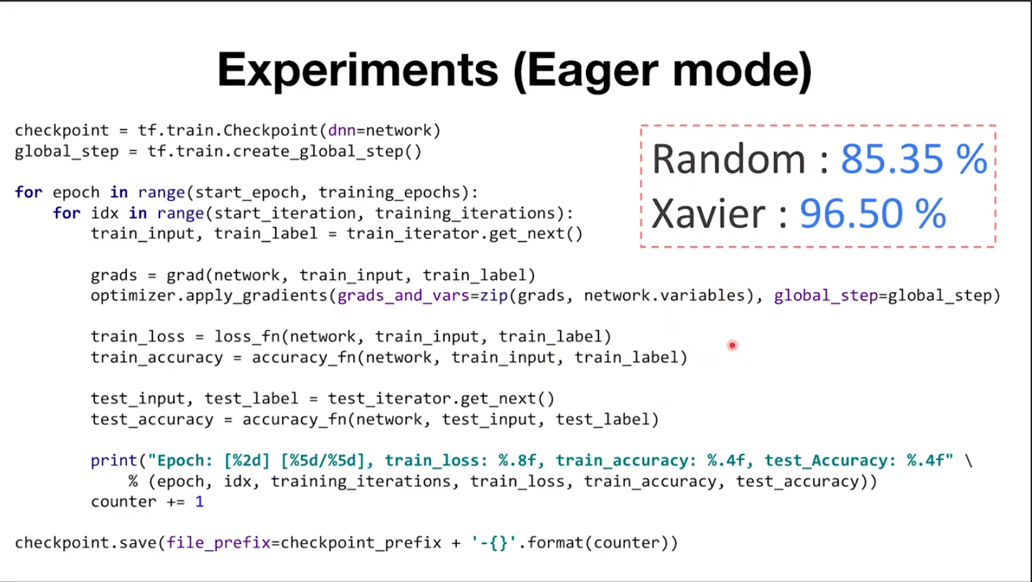
Notes:
출발지점을 좋게 해준 것만으로도 10% 이상의 성능향상을 이루어낸 것을 알 수 있다.

